Slide 1
Основні тенденції соціально-економічного та політичного розвитку провідних країн Західної Європи та Америки

Slide 2
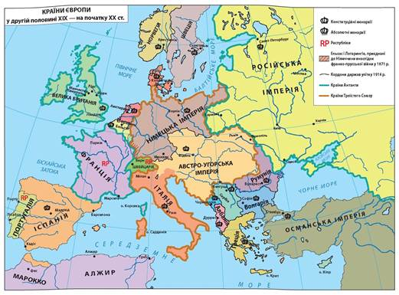
1. Розвиток промисловості.
Друга половина XIX — початок XX ст. характеризувалися подальшим розвитком індустріального суспільства у провідних країнах світу. За цей період промислове виробництво зросло тут майже втричі. Особливо швидко розвивалася важка промисловість. Виплавка сталі, чавуну, видобуток вугілля, виробництво машин та обладнання стали показниками могутності країни.

Slide 4
Розгортання індустріалізації потребувало нових форм організації виробництва та значних фінансових інвестицій (вкладень із метою отримання прибутку).
Для залучення капіталу для вирішення широкомасштабних економічних завдань набуло поширення акціонування.

Slide 5
ПОПРАЦЮЙМО ІЗ ПОНЯТТЯМИ!
Індустріалізація — створення великої машинної індустрії, що виготовляє машини й обладнання та є базою для подальшого розвитку промисловості.
Акціонування — об'єднання капіталу кількох власників із подальшим отриманням прибутку та розподілом його залежно від внесеної частки.
Монополія — встановлення підприємцем або групою підприємців контролю над однією чи кількома галузями виробництва з метою збільшення прибутків і ліквідації конкуренції.
Синдикат — монополістичне об'єднання, характерною рисою якого є розподіл замовлень, закупівля сировини та реалізація готової продукції через єдину систему збуту. Члени синдикату зберігають виробничу самостійність, але втрачають комерційну.
Трест — монополістичне об'єднання, у межах якого всі учасники повністю втрачають самостійність, як виробничу й комерційну, так і юридичну. Керує трестом головна компанія або правління.
Картель — монополістичне об'єднання, учасники якого укладають між собою договір про регулювання обсягів виробництва, умов збуту й найму робочої сили з метою отримання монопольного прибутку. Члени картелю зберігають виробничу та комерційну самостійність.
Концерн — одна з найрозвиненіших форм монополій, об'єднання багатьох промислових, фінансових і торговельних підприємств, що формально зберігають самостійність, але фактично контролюються головною компанією.

Slide 6
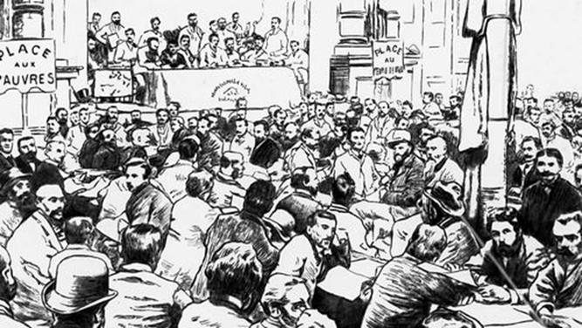
Створення великої машинної індустрії привело до концентрації виробництва та виникнення нових форм виробничих об’єднань — монополій у формах синдикатів, трестів, картелів, концернів, що відрізнялися рівнем об’єднання сфер діяльності та інтересів. Раніше за інші країни цей процес розпочався в США. Монополії намагалися встановити своє панування на ринку в провідних галузях промисловості. Проте монополізація не знищила конкуренцію, а лише перенесла її в іншу площину: боротьба між монополістичними об’єднаннями розгорталася вже на світовому ринку.

Slide 7
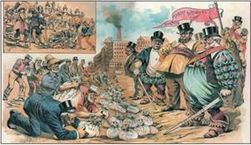
Завершення становлення нової економіки спричинило значні соціальні зміни. Сформувалися основні групи індустріального суспільства — підприємці та наймані робітники. У середовищі різних соціальних груп зароджувався прошарок суспільства, який згодом дістав назву «середній клас» — це люди з певним достатком, майном, рівнем освіти та статусом у суспільстві.

Slide 8
2. Розвиток сільського господарства.
У розвитку сільського господарства чітко визначилися два напрямки господарювання:
фермерський, поширений у США й Канаді;
прусський (удосконалення поміщицького господарства). Сутність цих напрямків полягала в переході сільського господарства від натурального до товарного.

Slide 9
Сільське господарство європейських країн, що базувалося на дрібному селянському господарстві, починаючи із 70-х рр. XIX ст. вразила тривала криза. Європейські селяни, задавлені конкуренцією, масово розорювалися, продавали свої ділянки, майно й переселялися до міст, де поповнювали лави бідняків. В Англії такий прошарок суспільства, як селянство, узагалі зник. Ті, хто зміг витримати конкуренцію, були змушені пристосовувати своє господарство до вимог ринку, запроваджувати нові технології.

Slide 10
3. Формування колоніалізму.
Від часу Великих географічних відкриттів становлення світової системи господарства на основі експансії європейського капіталу нерідко здійснювалося насильницькими методами. Формувався колоніалізм як система відносин між країнами. На межі XIX—XX ст. завершився процес створення колоніальних імперій. Вони стали основною ознакою великих держав — Великої Британії, Франції, Німеччини, США, Росії, Японії. Колонії перетворювалися на джерело ресурсів і гарантований ринок збуту товарів.

Slide 11
Колоніалізм — політичне, економічне й духовне поневолення слаборозвинених країн більш розвиненими. Колоніальна імперія — велика держава (метрополія) із залежними територіями (колоніями), які зазнають нещадного пограбування та експлуатації.
Отже, наприкінці XIX ст. в країнах Західної та Центральної Європи й Північної Америки завершився процес становлення індустріального суспільства. Ці країни утворювали зону «передового розвитку».
Решта країн залишалися економічно відсталими. Наявний у них традиційний (аграрний) спосіб виробництва не забезпечував розвитку. Під цим кутом зору можна говорити про певні позитивні риси колоніалізму, який руйнував старе, традиційне господарство та залучав колонії до більш прогресивного на той час економічного процесу.

Slide 12
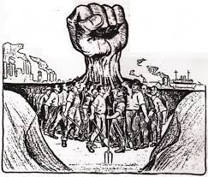
4. Політичний розвиток.
Робітничий рух. Незважаючи на значну кількість революцій у XVIII—XIX ст., у Європі зберігалося чимало пережитків минулого. Тут утворилися лише три республіки — Франція, Швейцарія, Сан-Марино, а в інших державах збереглася монархія.
Природне прагнення робітників соціальної стабільності викликало масовий робітничий рух, панівною ідеологією якого в другій половині XIX ст. став марксизм.
У 1868 р. англійські профспілки об’єдналися в Британський конгрес тред-юніонів.

Slide 13
Наприкінці XIX ст. робітничий рух досяг значних успіхів у відстоюванні прав робітників і став більш організованим. Майже в усіх країнах були створені профспілки й соціал-демократичні партії, які координували свою діяльність у межах II Інтернаціоналу (1889—1914 рр.).
II Інтернаціонал — міжнародне об'єднання соціалістичних робітничих партій, створене в 1889 р. у Парижі. Ухвалені II Інтернаціоналом рішення для партій, що входили до його складу, були не обов'язковими, а рекомендаційними. Розпався з початком Першої світової війни.

Slide 14
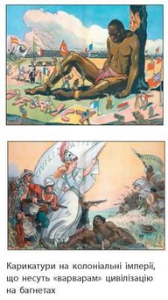
Під тиском робітничого руху в країнах Заходу почалася «епоха реформізму». Ініціаторами реформ були здебільшого ліберальні партії. Завдяки реформам було забезпечено відносний соціальний мир протягом 1870—1917 рр., зміцнено демократичні інститути й започатковано досконале соціальне законодавство, яке забезпечувало зростаючий життєвий рівень основної маси населення.

